Slide 1
VARAM SEMINĀRS "NO DATIEM LĪDZ REZULTĀTIEM" · 29.07.2026
Kas ir drošā apstrādes vide un kā tajā darboties
Kā tā strādā CSP šodien — un kā būvējam nākamo
Raimonds Lapiņš · CSP priekšnieks
Notes:
[OPEN] Šorīt runājām par stratēģiju un par to, ka visa datu apstrāde notiks drošā vidē. Tagad — kā tā izskatās no iekšpuses.
[SAY] Divas daļas: kā tas strādā šodien un kā pieteikties; un kā būvējam nākamo paaudzi.
[TIME] ~0,5 min · running 00:30
[NEXT] "Sāksim ar vienu principu, no kura izriet viss pārējais."

Slide 2
VISS BALSTĀS UZ VIENU PRINCIPU
Dati nebrauc pie pētnieka. Pētnieks nāk pie datiem
Sensitīvi dati nekad neatstāj iestādes perimetru. Tā vietā pētnieks saņem kontrolētu darba vietu iekšpusē — un no tās iznāk tikai pārbaudīts rezultāts.
Notes:
[OPEN] Ja no šīs prezentācijas jāatceras viena rinda, tā ir šī.
[SAY] Klasiskā pieeja: datu kopa tiek nosūtīta pētniekam. No tā brīža iestāde vairs nekontrolē, kur tie dati ir. Drošā vidē mēs to apgriežam otrādi — dati paliek uz vietas, pārvietojas cilvēks.
[SAY] Tas nav tehnisks sīkums. Tas maina atbildību: datu turētājs nezaudē kontroli ne uz mirkli.
[EMPHASIS] Uzsvars: "nekad neatstāj perimetru". [PAUZE]
[TIME] ~1,5 min · running 02:00
[NEXT] "Ko no tā šodien iznesīsim — trīs lietas."

Slide 3
ŠODIENAS TRĪS JAUTĀJUMI
Ko no šīs pusstundas paņemt līdzi
Kas ir drošā vide — un kāpēc drošība nav siena, bet kontrolēta plūsma
Kā tajā strādāt jau šodien — CSP vide, ceļš no pieteikuma līdz rezultātam
Kā izskatīsies nākamā — arhitektūra, ko būvējam, un kas mainās lietotājam
Drošā apstrādes vide · CSP · VARAM seminārs 29.07.2026
3 / 15
Notes:
[OPEN] Trīs jautājumi, trīs daļas.
[SAY] Pirmais ir jēdziens, otrais ir praktisks — burtiski, kā pieteikties un ko sagaidīt. Trešais ir par to, kur ejam.
[SAY] Auditorijā ir gan datu turētāji, gan potenciālie lietotāji — otrā daļa ir pētniekam, trešā ir iestādei.
[TIME] ~1 min · running 03:00
[NEXT] "Sākam ar to, kā tas strādā šodien — jo tas strādā jau tagad."

Slide 4
I DAĻA
Kā tas strādā šodien
Notes:
[SAY] Svarīgi: šī nav nākotne. CSP attālinātā piekļuve darbojas jau gadiem, ar reāliem līgumiem un reāliem pētījumiem.
[TIME] ~0,5 min · running 03:30

Slide 5
IETVARS, KO LIETO VISĀ PASAULĒ
Droša vide nav viens tehnisks risinājums — tās ir piecas atbildes
Drošs projekts — leģitīms mērķis: CSP lēmums un līgums
Drošs cilvēks — saskaņoti lietotāji, parakstīts apliecinājums
Droša vide — šifrēts kanāls, divi faktori, izolēta darbvirsma
Droši dati — netieši identificējami, pseidonimizēti
Drošs rezultāts — pārbaudīts katrs izejošais fails
Avots: "Piecu drošību" (Five Safes) ietvars — starptautiskais standarts drošās datu vidēs
Drošā apstrādes vide · CSP · VARAM seminārs 29.07.2026
5 / 15
Notes:
[OPEN] Cilvēki bieži jautā: "cik jūsu vide ir droša?" Tas ir nepareizs jautājums — drošība nav viens slēdzis.
[SAY] Katra rinda atbild uz savu jautājumu: vai mērķis leģitīms? vai zinām, kas strādās? vai darbs notiek kontrolētā telpā? vai ņemam tikai to, kas vajadzīgs? vai ārā iznāk tikai tas, kas drīkst?
[SAY] Ja kāda no piecām nav nokārtota, pārējās četras nepalīdz.
[SAY] Piemērs: perfekta tehniskā vide, bet nekontrolēts eksports — un dati ir ārā. Vai otrādi: stingra izlaide, bet nezinām, kas sēž pie ekrāna.
[ASK] "Kura no piecām, jūsuprāt, praksē ir vājākā?" [PAUZE 3 sek] Parasti — pēdējā, izlaide.
[EMPHASIS] Šis ietvars turēs kopā visu pārējo prezentāciju: pie tā atgriezīšos arī otrajā daļā.
[TIME] ~2 min · running 05:30
[NEXT] "Paskatīsimies, kā šīs piecas izskatās praksē — sākot ar to, kā vispār tikt iekšā."

Slide 6
DROŠS PROJEKTS · DROŠS CILVĒKS
Ceļš līdz datiem: pieci soļi, katrs ar atbildīgo
1. solis
Pieteikums — pētījuma pieteikuma veidlapa: mērķis, dati, periodi, kas piekļūs · stat.gov.lv/lv/petniecibai
2. solis
Izvērtēšana — CSP izvērtē mērķa leģitimitāti un datu apjomu; pamats — Statistikas likuma 28. pants
3. solis
Līgums — noslēgts līgums; katrs lietotājs paraksta konfidencialitātes apliecinājumu
4. solis
Darba vieta — 15 darba dienu laikā izveidots konts un sagatavota darbvieta
5. solis
Dati — dati novietoti lietotāja vidē; par katrām izmaiņām informē 1 darba dienas laikā
Avots: Maksas pakalpojums pēc MK apstiprināta cenrāža · uzturēšana pa 3 mēnešu periodiem
Drošā apstrādes vide · CSP · VARAM seminārs 29.07.2026
6 / 15
Notes:
[OPEN] Kā praktiski cilvēks nonāk pie datiem. Pieci soļi.
[SAY] Pirmais solis nav tehnisks — tas ir pieteikums ar pētījuma mērķi. Bez skaidra mērķa nav piekļuves; piekļuve tiek dota mērķim, ne cilvēkam vispār.
[SAY] Otrais solis ir mūsu atbildība — izvērtējam, vai mērķis leģitīms un vai prasītais datu apjoms tam atbilst.
[SAY] Trešais — līgums un personisks apliecinājums. Paraksta katrs, kas sēdīs pie ekrāna, ne tikai iestādes vadītājs.
[SAY] Ceturtais un piektais — tehniskā daļa; tā ir ātrākā. Konts 15 darba dienās pēc apmaksas.
[EMPHASIS] Uzsvars: piekļuve ir pie projekta piesaistīta, ar termiņu. Beidzas projekts — beidzas piekļuve.
[TIME] ~2 min · running 07:30
[NEXT] "Tagad — kas cilvēku sagaida, kad viņš tajā vidē ieiet."

Slide 7
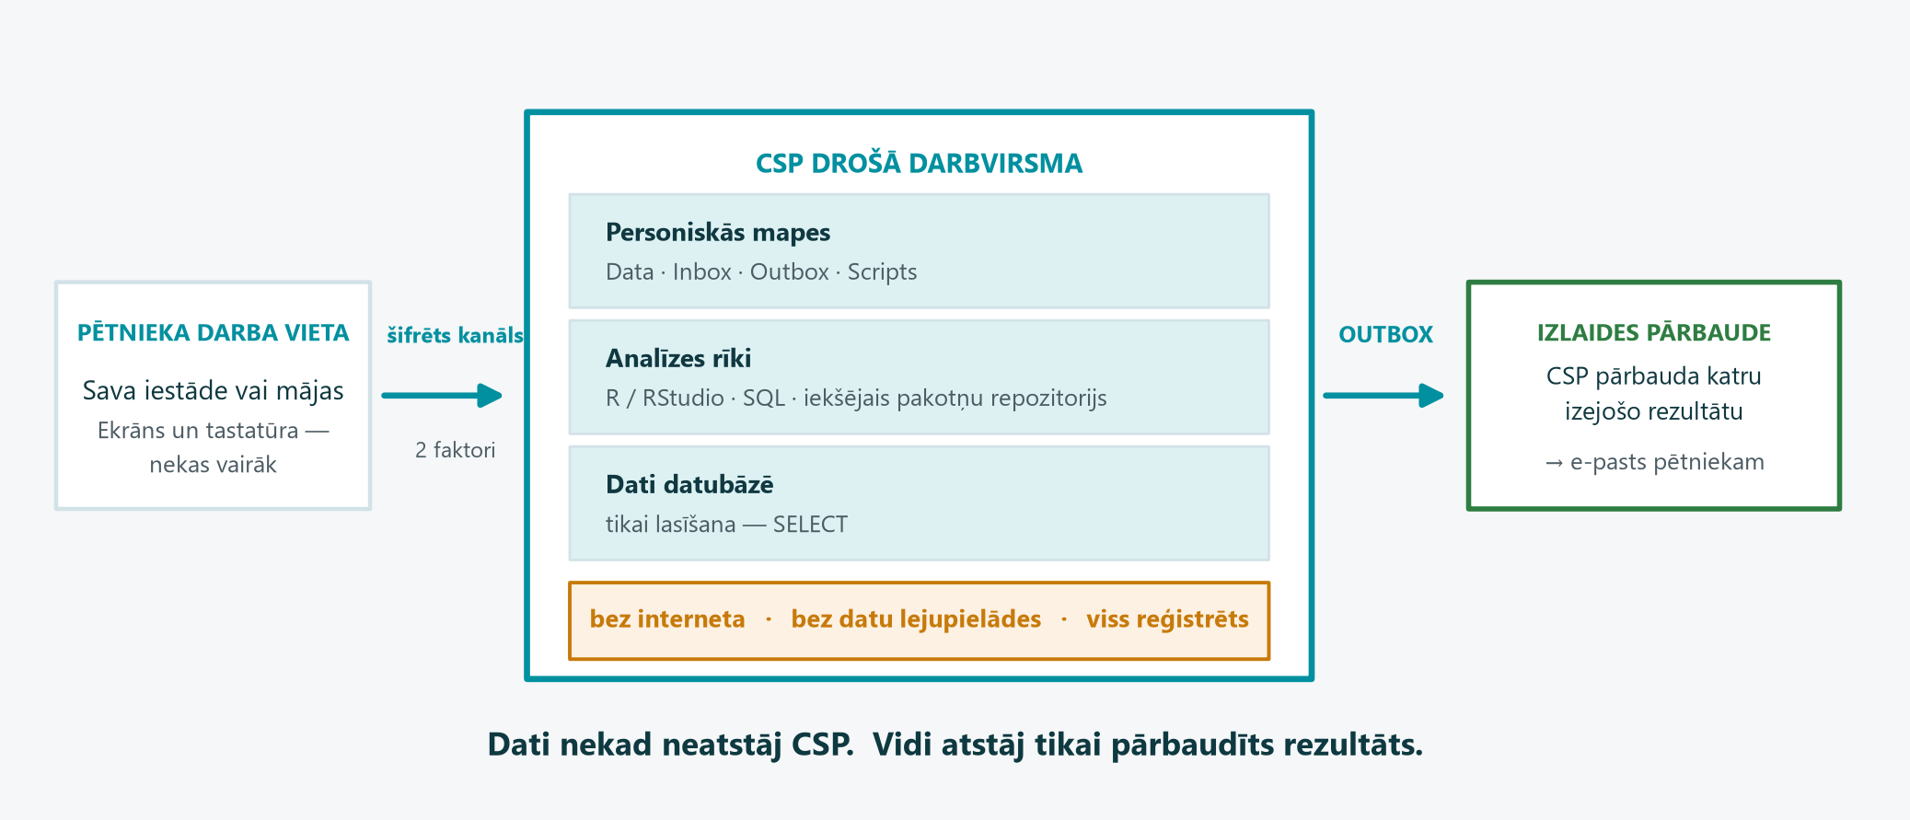
DROŠA VIDE · DROŠI DATI
Darba vieta, kurā var visu — izņemot iznest datus
Drošā apstrādes vide · CSP · VARAM seminārs 29.07.2026
7 / 15
Notes:
[OPEN] Tā izskatās darba diena drošajā vidē.
[SAY] Pa kreisi — pētnieks pie sava datora. Viņš neko nelejupielādē; savienojums ir šifrēts, ar divfaktoru autentifikāciju. Faktiski viņš redz attālinātu ekrānu.
[SAY] Vidū — darbvirsma pie mums. Četras personiskās mapes: Data, Inbox, Outbox, Scripts. Analīzes rīki — R, RStudio, SQL; ja vajag citu programmatūru, par to vienojamies atsevišķi. Datubāzē — tikai lasīšanas tiesības; savai apstrādei ir atsevišķa darba datubāze.
[SAY] Ievērojiet dzelteno rindu: šai vidē nav interneta. Tāpēc R pakotnes nāk no iekšēja repozitorija, ko sinhronizējam ik pa dažām dienām.
[SAY] Pa labi — vienīgā izeja. Rezultāts nonāk mapē Outbox un tikai pēc pārbaudes aizceļo uz pētnieka e-pastu.
[EMPHASIS] Galvenā doma: iekšā var strādāt brīvi. Ierobežojums ir tikai uz izeju.
[TIME] ~2 min · running 09:30
[NEXT] "Un tieši uz tās izejas notiek pats interesantākais."

Slide 8
DROŠS REZULTĀTS
Robeža ir uz izejas, nevis uz ieejas
Iznāk ārā
Paliek iekšā
Agregēti rādītāji un kopsavilkumi
Mikrodati un jebkurš ieraksts par vienību
Grafiki, tabulas, modeļu koeficienti
Rezultāti par 3 un mazāk vienībām
Metodiskie apraksti un kods
Kad viena vienība veido 90% no rādītāja
Rezultāti par pietiekami lielām grupām
Kad divas vienības veido 80%
Avots: CSP konfidencialitātes kritēriji izejošajiem rezultātiem; saraksts nav izsmeļošs — vērtē pēc identificēšanas riska
Drošā apstrādes vide · CSP · VARAM seminārs 29.07.2026
8 / 15
Notes:
[OPEN] Šis ir tas slaids, ko pētnieki visbiežāk pārprot — un tāpēc parādu skaitļus.
[SAY] Pa kreisi: viss, ko pētnieks patiesībā grib publicēt, no vides iznāk. Neviens neaizliedz rezultātus.
[SAY] Pa labi: kritēriji. Ja rādītājs veidots no trim vai mazāk vienībām — neiznāk. Ja viena vienība dod 90% no summas vai divas dod 80% — arī neiznāk, jo tad rādītājs faktiski atklāj to vienību.
[SAY] Konkrēti: vidējā alga nozarē, kur reģionā ir divi uzņēmumi — matemātiski tas ir vidējais, praktiski tā ir konkrēta uzņēmuma alga.
[SAY] Un godīgi: kritēriji nav izsmeļoši. Vērtējam pēc riska, ka kāds tiek identificēts. Tāpēc pārbaudi veic cilvēks.
[EMPHASIS] Uzsvars: 3 vienības · 90% · 80%. [PAUZE]
[TIME] ~2 min · running 11:30
[NEXT] "Tātad — tas viss strādā. Kur tad problēma?"

Slide 9
I DAĻAS KOPSAVILKUMS
Šodienas vide ir droša — bet gandrīz katrs solis prasa cilvēku
Pieteikums e-pastā. Saskaņošana ar katru datu turētāju atsevišķi. Konts, ko izveido administrators. Rezultāts, ko pārbauda darbinieks. Tas ir uzticams — un tieši tāpēc lēns.
Notes:
[OPEN] Godīgs I daļas kopsavilkums.
[SAY] Nekas no tā, ko rādīju, nav slikti. Tas ir drošs un pārbaudīts. Bet tas ir veidots laikam, kad pieprasījumi bija atsevišķi gadījumi.
[SAY] Kad pieprasījumu ir desmitiem un dati nāk no piecām iestādēm vienlaikus, manuālais process kļūst par šauro vietu — un gaidīšanas laiks mērāms nedēļās.
[EMPHASIS] Neaizstāvos un nekritizēju — konstatēju mērogu problēmu.
[TIME] ~1 min · running 12:30
[NEXT] "Tāpēc otrā daļa — kā būvējam nākamo."

Slide 10
II DAĻA
Kā būvējam nākamo
Notes:
[SAY] Šorīt to nosaucu par PILS — drošo apstrādes vidi. Tagad par to, kā tā ir uzbūvēta un ko tā maina.
[TIME] ~0,5 min · running 13:00

Slide 11
KAS JĀATRISINA
Četras robežas, ko šodienas vide sasniedz
Vairāki datu turētāji vienā pētījumā — saskaņošana ar katru atsevišķi, e-pastā, bez kopēja statusa
Pētnieks neredz, kas eksistē — nav publiska datu un metadatu kataloga; jājautā, lai uzzinātu
Resursi ir fiksēti — viena darbstacija; nevar pasūtīt jaudu uz diviem mēnešiem
Nav vietas mūsdienu metodēm — MI un mašīnmācīšanās modeļiem vajag GPU un izolētu smilšu kasti
Drošā apstrādes vide · CSP · VARAM seminārs 29.07.2026
11 / 15
Notes:
[OPEN] Četras konkrētas robežas — katra no tām ir pieprasījums, ko esam dzirdējuši no lietotājiem.
[SAY] Pirmā ir smagākā. Reāls piemērs: pētījums par darba tirgu paaudžu griezumā prasa datus no izglītības, nodokļu, nodarbinātības un sociālās apdrošināšanas iestādēm. Šodien tās ir četras atsevišķas sarunas.
[SAY] Otrā: pētnieks nevar plānot pētījumu, ja neredz, kādi mainīgie vispār eksistē. Metadatiem jābūt pieejamiem pirms pieteikuma, ne pēc.
[SAY] Trešā un ceturtā ir par jaudu. Šodien mēs varam dot darbvirsmu. Modeļa trenēšanai ar to nepietiek.
[ASK] "Vai kāds no jums ir gaidījis datus ilgāk, nekā plānoja?" [PAUZE — skats uz auditoriju]
[TIME] ~2 min · running 15:00
[NEXT] "Atbilde uz visām četrām ir viena arhitektūra."

Slide 12
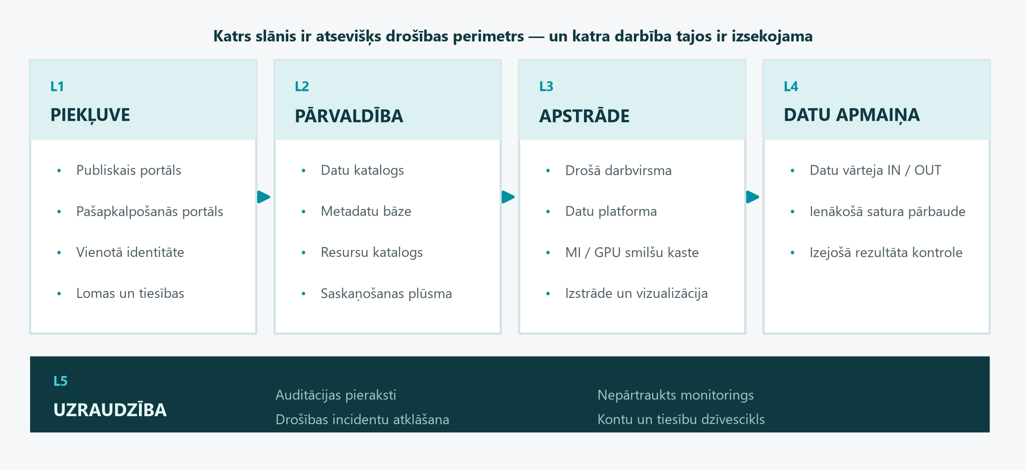
UZBŪVE
Pieci slāņi: no ieejas līdz auditam
Drošā apstrādes vide · CSP · VARAM seminārs 29.07.2026
12 / 15
Notes:
[OPEN] Tā ir uzbūve. Pieci slāņi, katrs ar savu atbildību.
[SAY] L1 — piekļuve. Publiskā daļa, kur redz, kas pieejams; pašapkalpošanās daļa autentificētiem lietotājiem. Identitāte no valsts risinājumiem — Latvija.lv, Smart-ID, eParaksts. Lomas un tiesības katram resursam atsevišķi.
[SAY] L2 — pārvaldība, sistēmas "smadzenes". Datu katalogs un metadati, resursu katalogs un saskaņošanas darbplūsma. Tieši šeit nomirst e-pasta sarakste: saskaņojums ar datu turētāju notiek sistēmā un ir izsekojams.
[SAY] L3 — apstrāde. Drošā darbvirsma, datu platforma ar trim zonām, jauda MI modeļiem, izstrādes un vizualizācijas rīki. Bez tiešas interneta piekļuves.
[SAY] L4 — datu apmaiņa. Vienīgā vieta, kur kaut kas šķērso perimetru — abos virzienos, ar pārbaudi.
[SAY] L5 — uzraudzība. Tā nav sestā kaste blakus, tā ir josla zem visiem: katra darbība visos četros slāņos tiek reģistrēta.
[EMPHASIS] Uzsvars: piecas atbildes no pirmās daļas te ir ieliktas arhitektūrā, ne instrukcijā.
[TIME] ~2,5 min · running 17:30
[NEXT] "Kas no tā mainās cilvēkam, kurš grib strādāt ar datiem?"

Slide 13
LIETOTĀJA SKATPUNKTS
Tas pats process — bez gaidīšanas starp soļiem
Šodien
Nākamajā vidē
Pieteikums e-pastā, statusu jājautā
Pieteikums portālā, statuss redzams
Saskaņo ar katru turētāju atsevišķi
Viena darbplūsma, visi turētāji tajā
Metadatus redz pēc piekļuves
Katalogs un metadati pirms pieteikuma
Viena fiksēta darbstacija
Resursi pēc pieprasījuma, arī GPU
Katru rezultātu pārbauda cilvēks
Automātiska pirmā pārbaude, cilvēks lemj
Drošā apstrādes vide · CSP · VARAM seminārs 29.07.2026
13 / 15
Notes:
[OPEN] Konkrēti — kas mainās tam, kurš strādā.
[SAY] Kreisā puse nav kritika. Tā ir šodiena, un tā strādā.
[SAY] Būtiskākā rinda ir otrā: viena darbplūsma, kurā ir visi datu turētāji. Nevis četras sarunas, bet viens saskaņojums ar četriem parakstiem — un katrs redz statusu.
[SAY] Pēdējā rinda ir svarīga niansē: automātika nesaīsina cilvēka lomu izlaides pārbaudē, tā tikai atsijā acīmredzamo. Lēmumu par konfidencialitāti pieņem cilvēks. Tā paliek.
[EMPHASIS] Nesolām mazāk drošības. Solām mazāk gaidīšanas starp soļiem.
[TIME] ~2 min · running 19:30
[NEXT] "Un ko tas nozīmē jums, kas šajā zālē esat datu turētāji?"

Slide 14
DATU TURĒTĀJAM
Jūs nenododat datus — jūs piešķirat piekļuvi
Lēmums paliek pie jums — katram pieteikumam saskaņojums, ko dodat vai nedodat
Dati paliek jūsu kontrolē — tie neizplatās pa datoriem; apstrāde notiek vienā vietā
Katrs izmantojums ir izsekojams — kas, kad, ar ko strādāja; auditācijas pieraksti glabājas gadiem
Slogs samazinās — nav jāgatavo atsevišķa izgriezuma kopija katram pieprasījumam
Drošā apstrādes vide · CSP · VARAM seminārs 29.07.2026
14 / 15
Notes:
[OPEN] Šis slaids ir tieši šai auditorijai — iestādēm, kuras tur datus.
[SAY] Bažas, ko dzirdu visbiežāk: "ja atdodam datus, zaudējam kontroli". Drošā vidē datus neatdod. Tiek piešķirta piekļuve konkrētam projektam, uz konkrētu laiku, konkrētiem cilvēkiem.
[SAY] Un jūs varat pārbaudīt, kā piekļuve izmantota — tas nav solījums, tas ir žurnāls.
[SAY] Praktiskais ieguvums: šodien katram pieprasījumam gatavo atsevišķu izgriezumu. Vienā vidē to dara vienreiz.
[EMPHASIS] Uzsvars uz pirmo rindu: lēmums paliek pie datu turētāja. [PAUZE]
[TIME] ~1,5 min · running 21:00
[NEXT] "Noslēgumā — trīs lietas, ko atcerēties."

Slide 15
TRĪS LIETAS, KO PAŅEMT LĪDZI
Droša vide nav siena ap datiem — tā ir kontrolēta plūsma
01
02
03
Dati paliek uz vietas; pārvietojas cilvēks, un ārā iznāk tikai pārbaudīts rezultāts
Šodien tas strādā jau tagad: pieteikums stat.gov.lv/lv/petniecibai, jautājumi research@csp.gov.lv
Nākamā vide to pašu procesu padara redzamu, izsekojamu un ātru — arhitektūra 2026., vide 2027. gadā
Notes:
[OPEN] Trīs lietas.
[SAY] Pirmā — princips. Otrā — praktiskā: nav jāgaida nākamā vide, pieteikties var šonedēļ. Adreses ir slaidā.
[SAY] Trešā — kur ejam. Datu arhitektūra tiek pabeigta šogad, vide — nākamgad.
[SAY] Un atgriežos pie sākuma: jautājums nav "vai dati ir droši". Jautājums ir "vai mēs zinām, kas ar tiem notiek katrā solī". Drošā vidē atbilde ir jā. [PAUZE]
[EMPHASIS] Pēdējais teikums — lēnām.
[TIME] ~1 min · running 22:00
[Q&A] Gaidāmie jautājumi:
[Q&A] 1) "Cik tas maksā?" — maksas pakalpojums pēc MK apstiprināta cenrāža; uzturēšana pa 3 mēnešu periodiem, īsākais periods viens mēnesis.
[Q&A] 2) "Vai varēs strādāt ar personas datiem?" — vidē strādā ar netieši identificējamiem, pseidonimizētiem datiem; tiešie identifikatori netiek nodoti.
[Q&A] 3) "Kas notiek, ja pētnieks pārkāpj noteikumus?" — kontu slēdz vienpusēji; līgumā ir tiesiskas sekas, un darbības ir reģistrētas.
[Q&A] 4) Ārpus tēmas jautājumam: "Labs jautājums — pierakstīšu un atbildēšu pēc semināra."

